Slide 1
EL CÓDIGO GENÉTICO

Slide 2
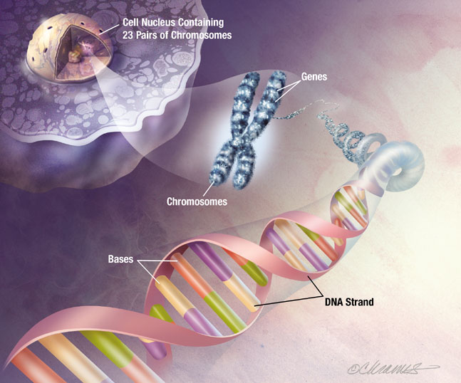

Slide 3
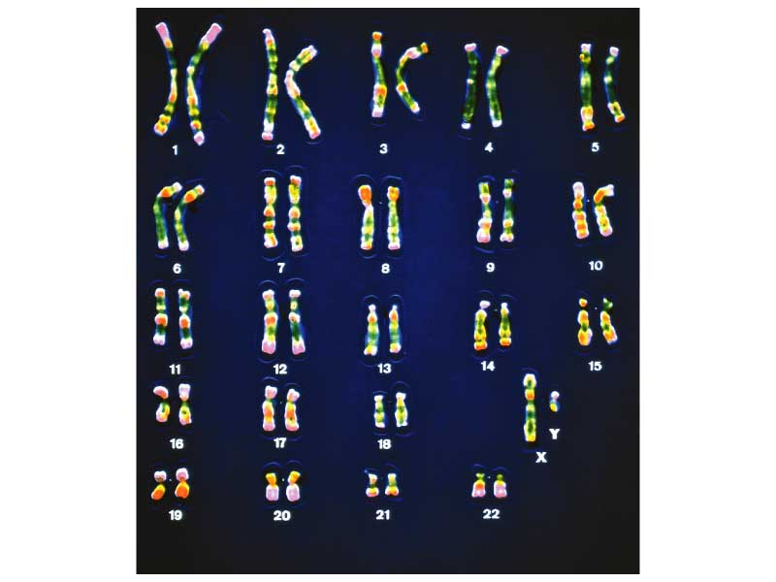
La función del ADN
¿Por qué es tan importante que los cromosomas pasen de la célula madre a las células hijas?
Los cromosomas están formados por genes, los segmentos de ADN que son las unidades de la herencia.
Los genes controlan características como:
  Color del pelo
  Tipo de sangre
  Color de la piel
  Color de los ojos
cromosomas

Slide 4
La estructura del ADN
En 1953 James Watson, Francis Crick, Maurice Wilkins y Rosalind Franklin propusieron un modelo para la estructura del ADN.
Se compone de unidades llamadas nucleótidos.
Cada nucleótido contiene un grupo fosfato, un azúcar de 5 carbonos llamada desoxirribosa y una base nitrogenada.

Slide 5
La estructura del ADN
Los nucleótidos están unidos por enlaces entre el grupo fosfato de un nucleótido y el azúcar del siguiente nucleótido.
Se forma una larga cadena de nucleótidos enlazados del fosfato al azúcar.
Las bases nitrogenadas se extienden hacia dentro desde la cadena azúcar-fosfato.
En el ADN hay 4 bases:
  adenina (A), citosina (C), guanina (G) y timina (T).

Slide 6
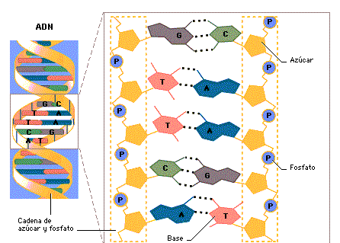
La estructura del ADN

Slide 7
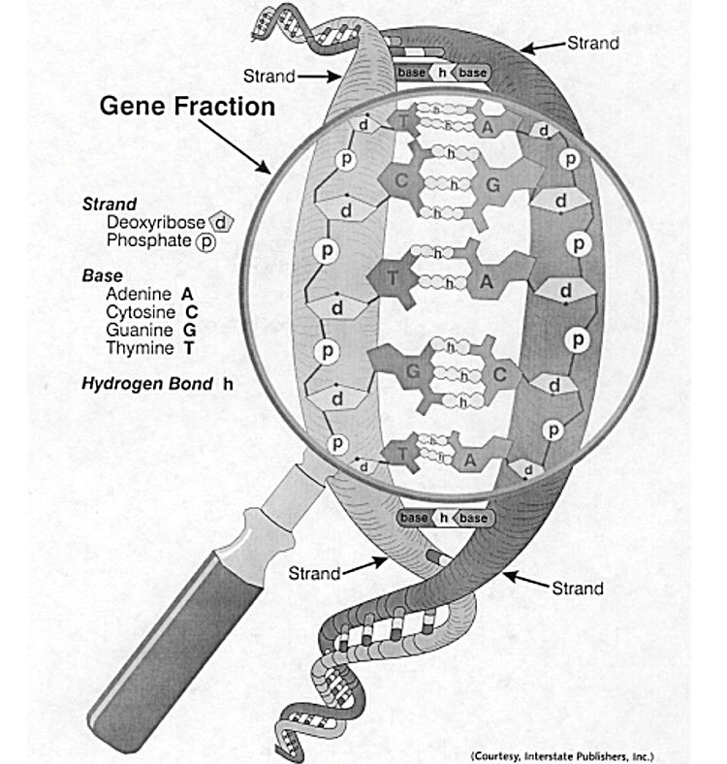

Slide 8

La estructura del ADN
Una molécula de ADN se compone de dos cadenas de nucleótidos unidas por puentes de hidrógeno entre las bases nitrogenadas.
Las cadenas de nucleótidos forman una espiral alrededor de un centro común.
La forma espiral de la molécula es una doble hélice.

Slide 9
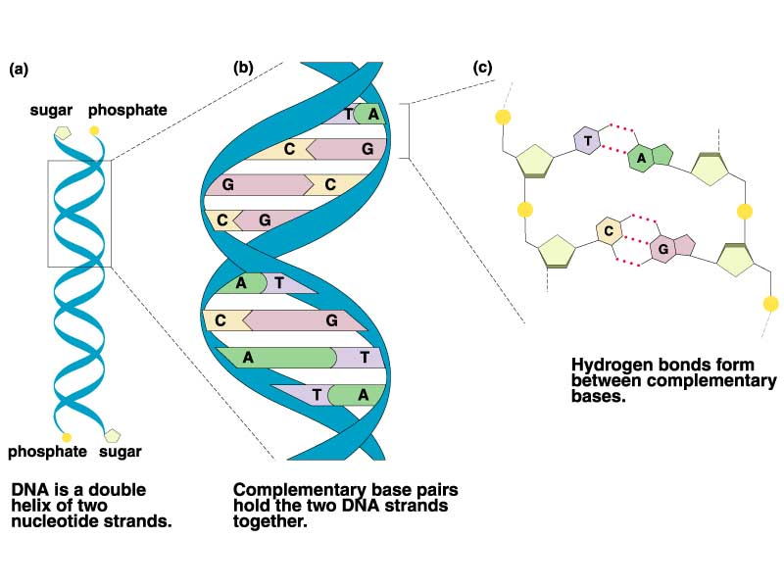
La estructura del ADN
Los puentes de hidrógeno son específicos entre las bases:
  La adenina siempre forma 2 enlaces con timina.
  La citosina siempre forma 3 enlaces con guanina.
Por ello, la sucesión de bases de una cadena de nucleótidos determina la sucesión de bases en la otra cadena. Son complementarias.
Este apareamiento de bases nitrogenadas es la base de la Replicación del ADN.

Slide 11
La Replicación del ADN

Slide 12
La replicación del ADN
Es el proceso mediante el cual la molécula de ADN hace copias de sí misma (y, por tanto del cromosoma).
En el núcleo hay muchos nucleótidos libres que son los bloques de construcción del nuevo ADN .

Slide 13
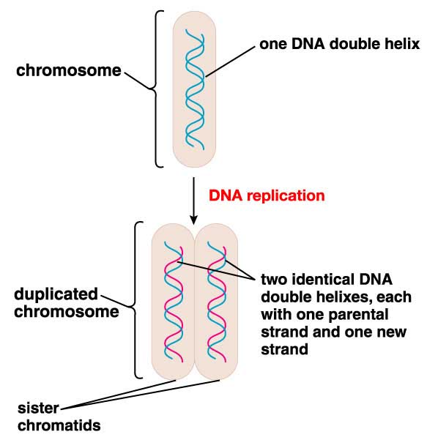

Slide 14
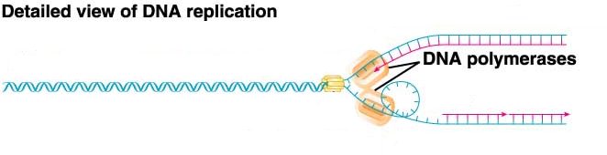
Pasos de la replicación del ADN
La doble hélice se desdobla (las dos cadenas de nucleótidos quedan paralelas), se rompen los enlaces entre las bases y las dos cadenas de nucleótidos se separan.
Cada mitad de la molécula sirve como un molde para la formación de una nueva mitad del ADN. Las bases de los nucleótidos libres se unen con las bases complementarias. La unión específica de A con T y de C con G.

Slide 15
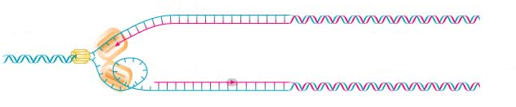
Pasos de la replicación del ADN
Se forman enlaces entre los fosfatos y los azúcares de los nucleótidos contiguos.
Las dos nuevas moléculas de ADN se enroscan y de nuevo toman la forma de una doble hélice.

Slide 16
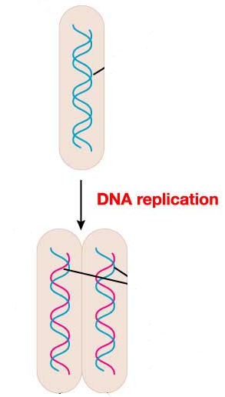

Slide 17
Lección
Nombre las bases nitrogenadas de los nucleótidos presentes en el ADN.
Donde ocurre la replicación y cual es el resultado del proceso

Slide 18
La síntesis de proteínas

Slide 19
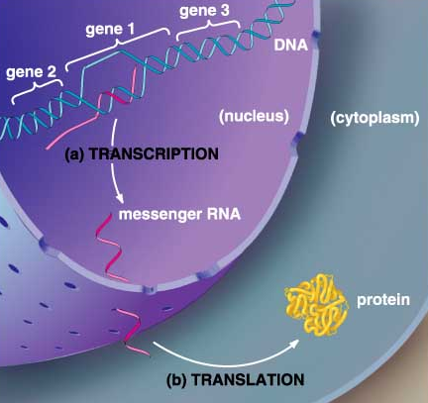

Slide 20
La Transcripción
La información para fabricar todas las proteínas está almacenada en las moléculas de ADN.
La sucesión de bases en las moléculas de ADN es un código químico para la sucesión de aminoácidos en las proteínas.
Un segmento de ADN que codifica para una proteína en particular se llama gene.

Slide 21
El código genético
ES UNIVERSAL
Las cuatro bases se unen en “palabras” de tres letras y se obtienen 64 grupos o “combinaciones” diferentes.
Las 64 combinaciones son suficientes para codificar los 20 aminoácidos diferentes.

Slide 22
Las sucesiones de tres bases en el ADN se llaman tripletes.
Cada triplete codifica para un solo tipo de aminoácido.
La mayoría de los aminoácidos se codifican por más de un triplete.

Slide 23
Ácido Ribonucleico (ARN)
El ARN es un ácido nucleico que se compone de una sola cadena de nucleótidos.
Los nucleótidos de ARN están formados por ribosa en lugar de la desoxirribosa del ADN, y tienen la base nitrogenada uracilo (U) en lugar de timina (T).

Slide 24
Son de ADN o ARN?
AAC GGC AGA CGG
ACU GCC AUA AGG
GTC ATT CCA TTA

Slide 25
Tipos de ARN
ARN mensajero o ARNm: lleva las instrucciones para hacer una proteína en particular.
ARN ribosomal o ARNr: forma parte de los ribosmas.
ARN de transferencia o ARNt: lleva los aminoácidos a los ribosomas.

Slide 26
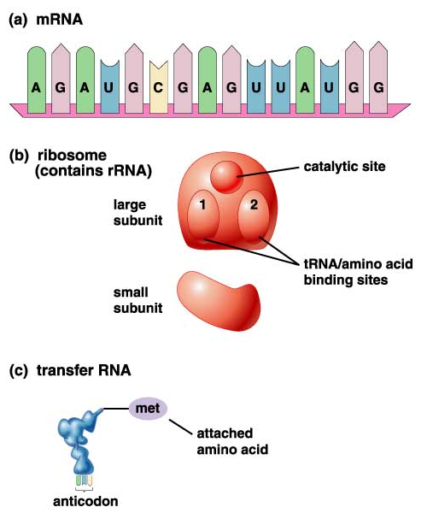
Tipos de ARN

Slide 27
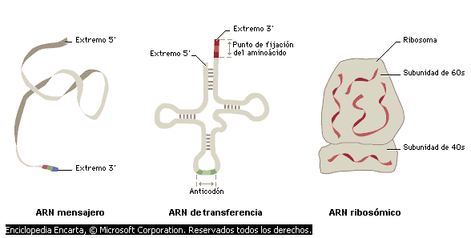
Tipos de RNA

Slide 28
Lección
Que es Transcripción, donde ocurre, cual es el resultado?
Que es un codón?

Slide 29
Pasos de la Transcripción
Iniciación
Elongación
Terminación

Slide 30
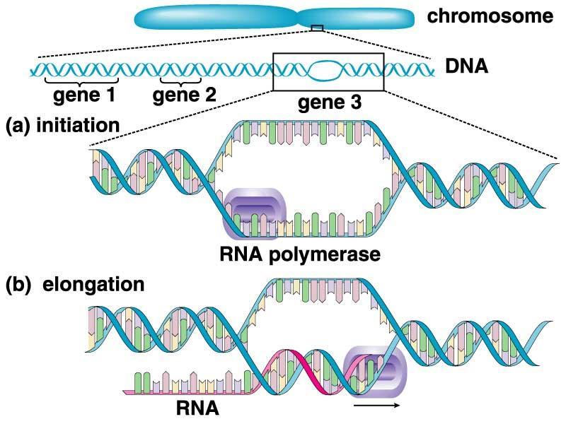
Pasos de la Transcripción
INICIACIÓN:
La porción del ADN que contiene el código para la proteína que se necesita, se desdobla y se separa.

Slide 31
Pasos de la Transcripción
ELONGACIÓN:
Los nucleótidos de ARN libres se aparean con las bases expuestas del ADN. Como resultado, de los tripletes del ADN se forman tripletes complementarios en molécula de ARNm.
Una sucesión de tres nucleótidos en una molécula de ARNm se llama un codón.

Slide 32
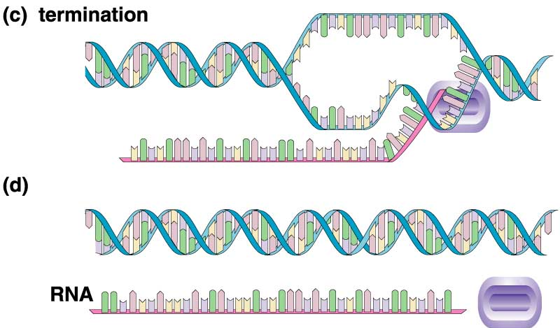
Pasos de la Transcripción
TERMINACIÓN:
Se forman enlaces entre los nucleótidos del ARNm, y la molécula de ARNm se separa de la molécula de ADN. La molécula completa de ARNm, sale del núcleo y va a los ribosomas.

Slide 33
Traducción
Es la síntesis de una molécula de proteína, de acuerdo con el código contenido en la molécula de ARNm.
Se llama traducción porque comprende el cambio del “lenguaje” de ácidos nucleicos (sucesión de bases) al lenguaje de proteínas (sucesión de aminoácidos).
En el citoplasma, el ARNm se mueve hacia los ribosomas. Los aminoácidos que se necesitan están dispersos por el citoplasma. Los aminoácidos llegan al ARNm por el ARNt.

Slide 34
El ARNt
Las moléculas de ARNt son más cortas que las de ARNm y tienen la forma de una hoja de trébol.
En uno de los lazos de la molécula de ARNt hay un conjunto de tres bases llamado anticodón. El lado opuesto transporta un aminoácido.
Las bases de los anticodones del ARNt son complementarias a las bases de los codones del ARNm.

Slide 35
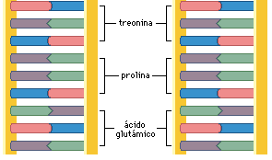
Traducción

Slide 36
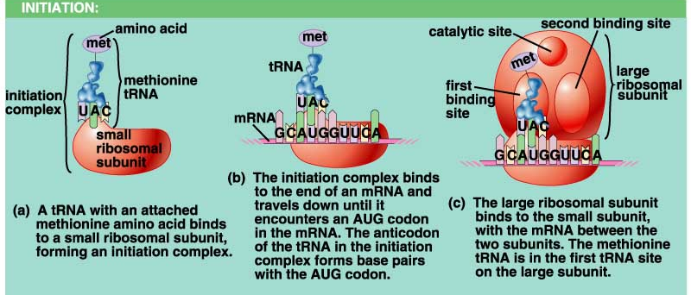
Pasos de la Traducción
Un extremo de la molécula de ARNm se pega al ribosoma.
Las moléculas de ARNt recogen amnoácidos y se mueven hacia el punto donde el ARNm está pegado al ribosoma.
Una molécula de ARNt con el anticodón correcto se enlaza con el codón complementario en el ARNm.

Slide 37
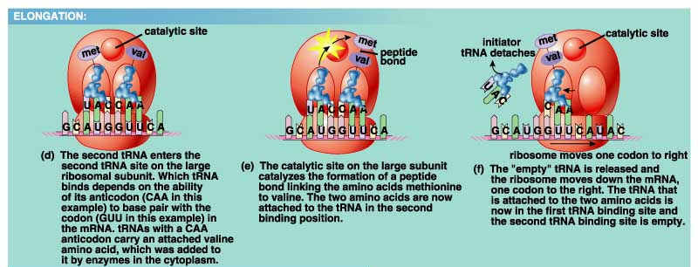
A medida que el ARNm se mueve a lo largo del ribosoma, el siguiente codón hace contacto con el ribosoma. El siguiente ARNt se mueve a su posición con su aminoácido. Los aminoácidos adyacentes se enlazan por medio de un enlace peptídico.
Se desprende la primera molécula de ARNt. El siguiente codón se mueve a su posición y el siguiente aminoácido se coloca en su posición.

Slide 38
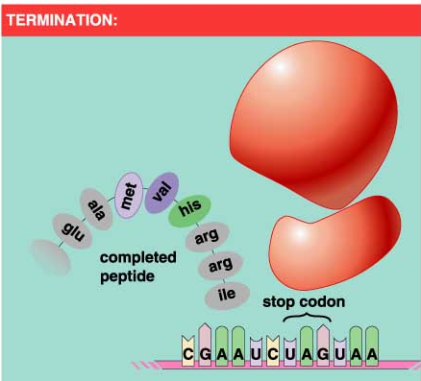
El proceso se repite hasta que se traduzca el mensaje completo y se forme un cadena grande de aminoácidos que formará una proteína.

Slide 39
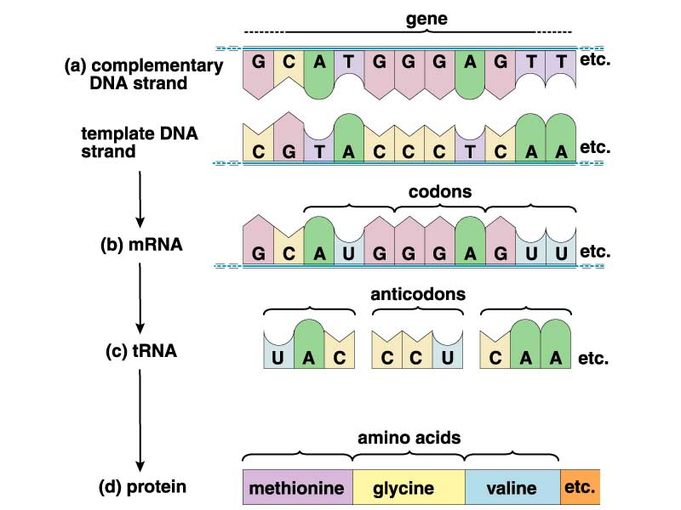

Slide 40
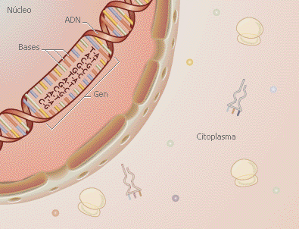

Slide 41
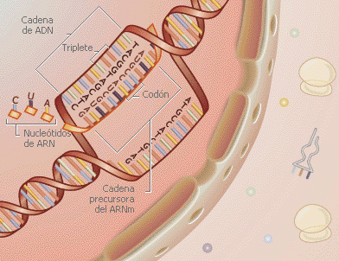

Slide 42
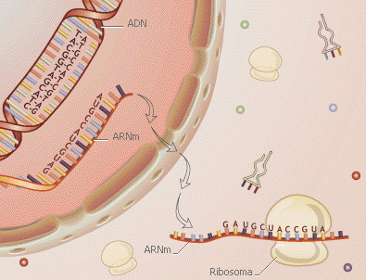

Slide 43
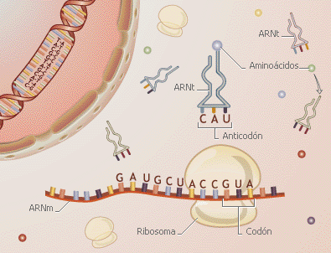

Slide 44
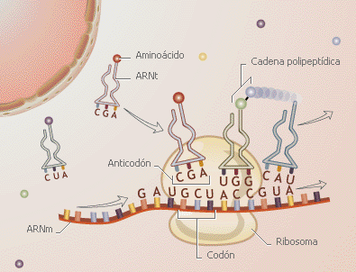

Slide 45
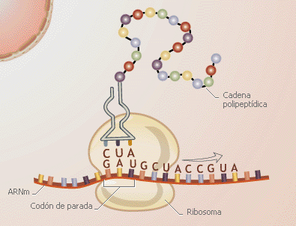

Slide 46
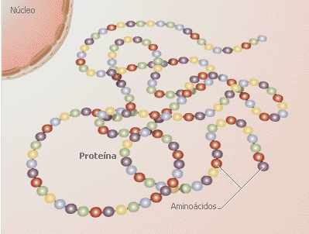

Slide 47
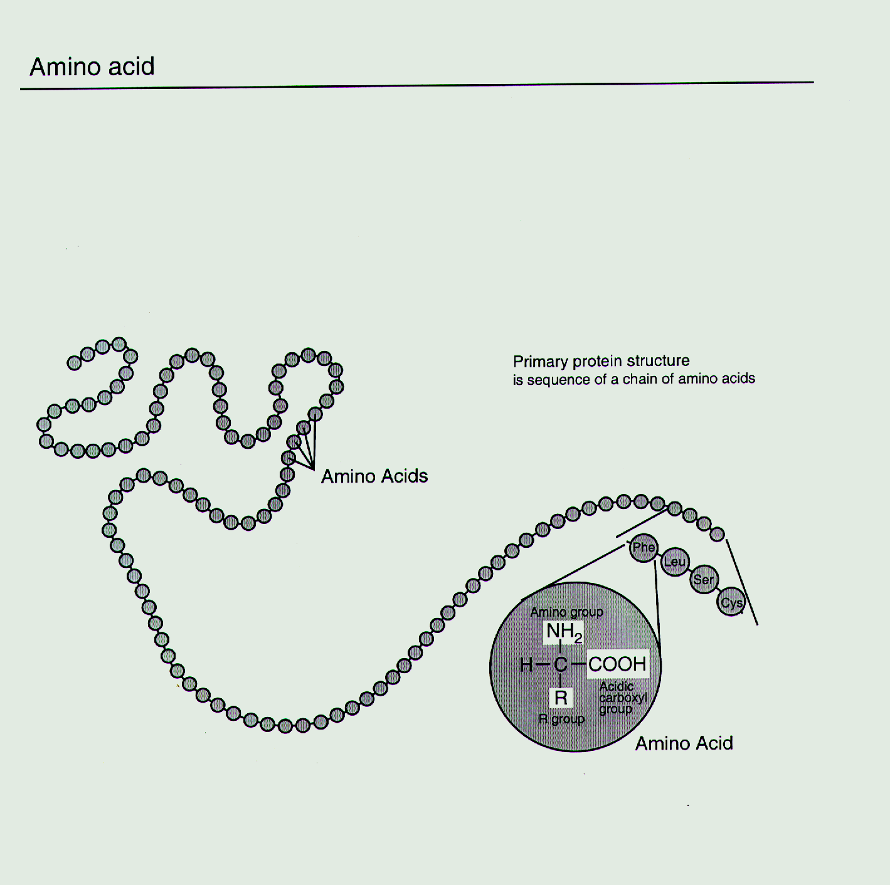

Slide 48
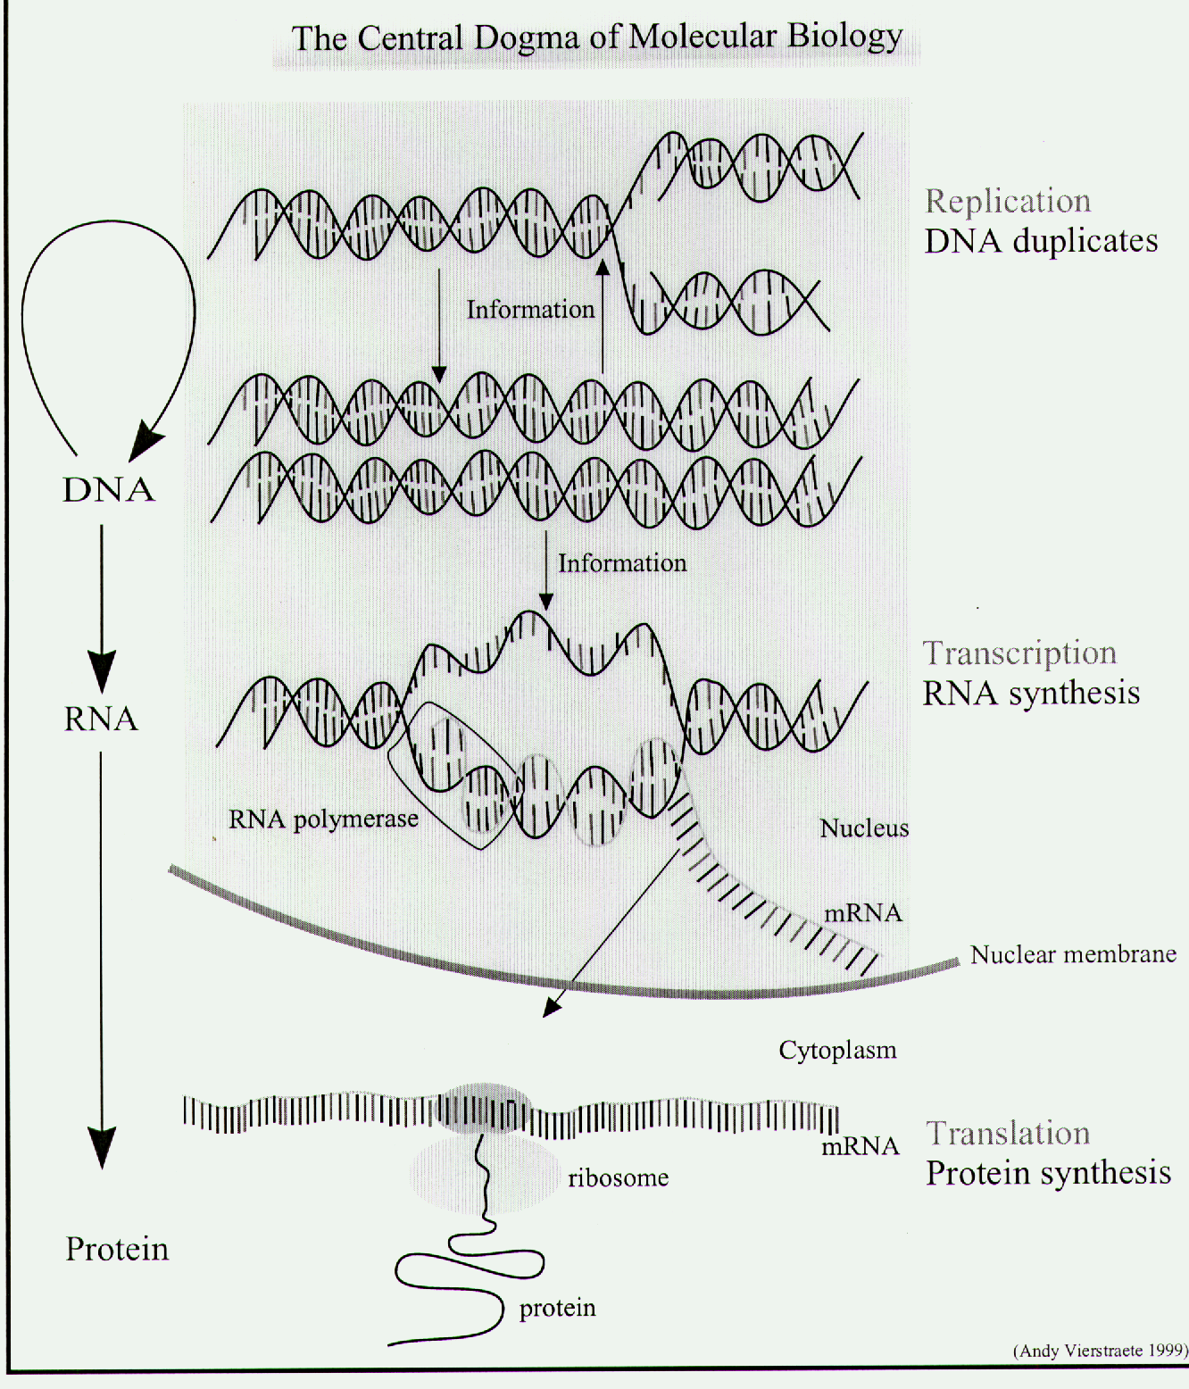

Slide 49
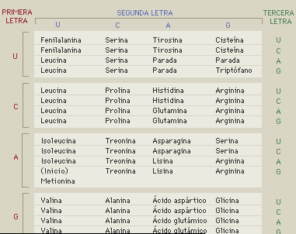
Identificación de cada aminoácido por codón. Por ejemplo, la G bajo la columna de la ‘primera letra’, la C bajo la columna de la ‘segunda letra’ y la A bajo la columna de la ‘tercera letra’ se cruzan en la Alanina, el aminoácido especificado por la secuencia GCA.

Slide 50
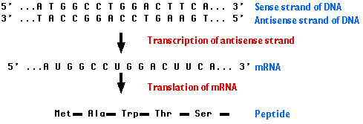
REPLICACIÓN

